Slide 1

Проблемы и перспективы интеграции высшего образования РК в мировое образовательное пространство

Slide 2
«Проблемы и перспективы интеграции высшего образования РК в мировое образовательное пространство»
11 марта 2010 г. Казахстан стал 47 страной, подписавшей Болонскую декларацию в области высшего образования.
Казахстану предстоит инициировать ряд шагов по гармонизации высшего образования в РК с Европейской системой высшего образования.

Slide 3
«Проблемы и перспективы интеграции высшего образования РК в мировое образовательное пространство»
Кредитная система учета нагрузки студентов и ППС, принятая в Казахстане, должна быть заменена ECTS

Slide 4
«Проблемы и перспективы интеграции высшего образования РК в мировое образовательное пространство»
Приложение к диплому должно быть максимально приближено по форме и содержанию к Европейскому приложению к диплому (DS)

Slide 5
«Проблемы и перспективы интеграции высшего образования РК в мировое образовательное пространство»
Необходим выход на новые рынки образовательных услуг, использование новых моделей и технологий обучения (например, модульных), расширение гибкости программ и курсов

Slide 6
«Проблемы и перспективы интеграции высшего образования РК в мировое образовательное пространство»
Должна быть принята система мер по значительному повышению участия казахстанских вузов в программах Эразмус Мундус, нацеленных на расширение академической мобильности обучающихся и ППС

Slide 7
«Проблемы и перспективы интеграции высшего образования РК в мировое образовательное пространство»
Управление качеством высшего образования должно быть приближено к европейским стандартам

Slide 8
«Проблемы и перспективы интеграции высшего образования РК в мировое образовательное пространство»
Необходима интеграция науки в образование

Slide 9
«Проблемы и перспективы интеграции высшего образования РК в мировое образовательное пространство»
Магистратура и докторантура должны стать уровнями высшего образования, т.е. приведены в соответствие с мировой практикой

Slide 10
«Проблемы и перспективы интеграции высшего образования РК в мировое образовательное пространство»
Необходимость совершенствования управления качеством высшего образования обусловлена рядом причин:

Slide 11
«Проблемы и перспективы интеграции высшего образования РК в мировое образовательное пространство»
- усилением конкуренции между вузами;
отсутствием достаточного бюджетного финансирования;
необходимостью развития в условиях ограниченных ресурсов;
бурным ростом вуза, усложнением и профессионализацией управления, накоплением опыта управленческой деятельности руководителями вуза;
повышением требований потребителей к качеству образовательных услуг и результатов научных исследований

Slide 12
«Проблемы и перспективы интеграции высшего образования РК в мировое образовательное пространство»
Необходимо традиционное перспективное планирование в высшем учебном заведении заменить на стратегическое планирование

Slide 13
«Проблемы и перспективы интеграции высшего образования РК в мировое образовательное пространство»
П.Дукер - Стратегическое планирование имеет дело не с будущими решениями, а с будущим решений, принимаемых сегодня

Slide 14
«Проблемы и перспективы интеграции высшего образования РК в мировое образовательное пространство»
1. Стратегическое планирование намного чувствительнее к внешним условиям

Slide 15
«Проблемы и перспективы интеграции высшего образования РК в мировое образовательное пространство»
2. В случае стратегического планирования больше вероятность продуманной смены направлений или коренного изменения миссии в свете перемен, фактических или ожидаемых

Slide 16
«Проблемы и перспективы интеграции высшего образования РК в мировое образовательное пространство»
3. Процесс стратегического планирования, с одной стороны, должен быть взаимосвязан со стратегическими приоритетами страны, а с другой, - отражать потребности в развитии вуза

Slide 17
«Проблемы и перспективы интеграции высшего образования РК в мировое образовательное пространство»
Студенческое самоуправление, нацелено на то, что бы в стенах Университета молодые люди получили знания , умения и навыки в области командной работы, сутью которой является воспитание казахстанского патриотизма, духовно-нравственной культуры, формирование национальной идентичности

Slide 18
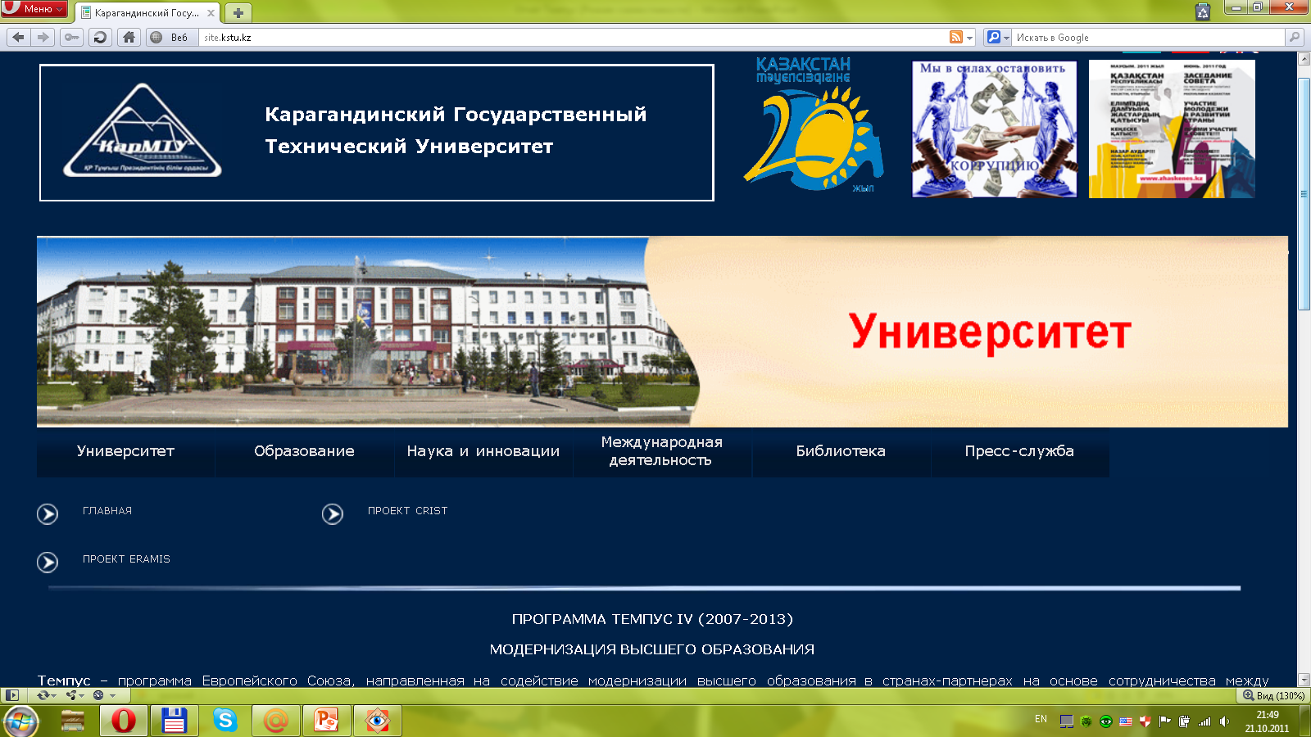
«Проблемы и перспективы интеграции высшего образования РК в мировое образовательное пространство»
На сайте Карагандинского Государственного Технического Университета имеется полная информация об участии КарГТУ в программах Еразмус Мундус.

Slide 19
«Проблемы и перспективы интеграции высшего образования РК в мировое образовательное пространство»
Высшее образование и научно-исследовательская сфера – два столпа, на которых базируется общество, основанное на знаниях

Slide 20
«Проблемы и перспективы интеграции высшего образования РК в мировое образовательное пространство»
Казахстан занимает следующие позиции:
- охват высшим образованием – 50-е место
способность к инновациям –
50-е место
затраты на образование –
58-е место

Slide 21
«Проблемы и перспективы интеграции высшего образования РК в мировое образовательное пространство»
В 1991 г. государство вкладывало в науку – 0,68% ВВП, в настоящее время 0,24% ВВП.
Порогом является 1,5% ВВП

Slide 22
«Проблемы и перспективы интеграции высшего образования РК в мировое образовательное пространство»
Главным вопросом научно-технической сферы нашей страны остается наличие и развитие ее кадрового потенциала

Slide 23
«Проблемы и перспективы интеграции высшего образования РК в мировое образовательное пространство»
Другая проблема недостаточный уровень финансирования науки

Slide 24
«Проблемы и перспективы интеграции высшего образования РК в мировое образовательное пространство»
В настоящее время в Казахстане нет комплексной и систематизированной информации по проблемам подготовки кадров и науки в целом, что не позволяет анализировать, оценивать и прогнозировать развитие вузовского и послевузовского образования, изучать взаимовлияние образования, науки и ранка труда

Slide 25
«Проблемы и перспективы интеграции высшего образования РК в мировое образовательное пространство»
БЛАГОДАРЮ ЗА ВНИМАНИЕ!

